Slide 1
Zmiany administracyjne w zakresie gospodarki wodnej
Państwowe Gospodarstwo Wodne Wody Polskie
Zarząd Zlewni w Nowym Sączu
Katarzyna Pierzga

Slide 2
Reforma gospodarki wodnej kluczowe hasła
Ustawa Prawo wodne z dnia 20 lipca 2017r.
państwowa osoba prawna
w rozumieniu ustawy z dnia 27 sierpnia 2009 r. o finansach publicznych
PGW WP powstało
1 stycznia 2018r.
Ramowa Dyrektywa Wodna
dział gospodarki wodnej od 9 stycznia tego roku nadzoruje Minister Gospodarki Morskiej i Żeglugi Śródlądowej
Notes:
Państwowe Gospodarstwo Wodne Wody Polskie powstały 1 stycznia tego roku na podstawie uchwalonej 20 lipca 2017 r. ustawy Prawo wodne.
dział gospodarki wodnej od 9 stycznia tego roku nadzoruje Minister Gospodarki Morskiej i Żeglugi Śródlądowej
Bezpośrednią przyczyną reformy gospodarki wodnej jest obowiązek realizacji postanowień Dyrektywy 2000/60/WE Parlamentu Europejskiego i Rady z dnia 23 października 2000 r. – tzw. Ramowej Dyrektywy Wodnej, która ustanawia ramy wspólnotowego działania w dziedzinie polityki wodnej.
Przeprowadzenie reformy było warunkiem, który Polska musiała spełnić, by korzystać ze środków z programów operacyjnych Unii Europejskiej na lata 2014-2020.
Racjonalne zarządzanie zasobami wodnymi jest nam również potrzebne ze względu na ich ograniczone zasoby. Pod tym względem Polska jest na przedostatnim miejscu w Europie. Na jednego mieszkańca naszego kraju przypada ok. 1600 m wody rocznie, tzn. trzy razy mniej niż średnio w Europie. Musimy również wypracować systemowe sposoby zarządzania ryzykiem powodziowym oraz zagrożeniem wystąpienia suszy.
Państwowe Gospodarstwo Wodne Wody Polskie jest państwową osobą prawną w rozumieniu ustawy z dnia 27 sierpnia 2009 r. o finansach publicznych

Slide 3
Podstawa zmian administracyjnych w zakresie gospodarki wodnej
realizacja postanowień Dyrektywy 2000/60/WE Parlamentu Europejskiego i Rady z dnia 23 października 2000 r. – tzw. Ramowej Dyrektywy Wodnej, która ustanawia ramy wspólnotowego działania w dziedzinie polityki wodnej,
przeprowadzenie reformy było warunkiem, który Polska musiała spełnić, by korzystać ze środków z programów operacyjnych Unii Europejskiej na lata 2014-2020
racjonalne zarządzanie zasobami wodnymi jest nam również potrzebne ze względu na ich ograniczone zasoby

Slide 4
Zagadnienie reguluje akt prawny:
„nowe Prawo wodne”, tj. ustawa z dnia 20 lipca 2017 roku Prawo wodne (Dz.U. z 2017 roku, poz. 1566 z późn. zm.)
ustawa weszła w życie (z pewnymi wyjątkami) dnia 1 stycznia 2018 roku
W/w ustawa zastąpiła ustawę z dnia 18 lipca 2001 roku Prawo wodne (tekst jednolity Dz.U. z 2017 roku, poz. 1121 z późn. zm.)

Slide 5
Ministerstwo Gospodarki Morskiej i Żeglugi Śródlądowej (MGMiŻŚ)
urząd administracji rządowej obsługujący ministra właściwego do spraw czterech działów administracji rządowej: gospodarka morska, gospodarka wodna, rybołówstwo i żegluga śródlądowa

Slide 6
Państwowe Gospodarstwo Wodne Wody Polskie
- powstało 1 stycznia 2018r.
państwowa osoba prawna (art. 239)
w strukturze PGW WP umiejscowione są nowe organy gospodarowania wodami (art. 14 )

Slide 7
Organy gospodarowania wodami
1) minister właściwy do spraw gospodarki wodnej;
2) minister właściwy do spraw żeglugi śródlądowej;
3) Prezes Wód Polskich;
4) dyrektor regionalnego zarządu gospodarki wodnej Wód Polskich;
5) dyrektor zarządu zlewni Wód Polskich;
6) kierownik nadzoru wodnego Wód Polskich;
7) dyrektor urzędu morskiego;
8) wojewoda;
9) starosta;
10) wójt, burmistrz lub prezydent miasta.

Slide 8
Organy gospodarowania wodami
1) minister właściwy do spraw gospodarki wodnej;
2) minister właściwy do spraw żeglugi śródlądowej;
3) Prezes Wód Polskich;
4) dyrektor regionalnego zarządu gospodarki wodnej Wód Polskich;
5) dyrektor zarządu zlewni Wód Polskich;
6) kierownik nadzoru wodnego Wód Polskich;
7) dyrektor urzędu morskiego;
8) wojewoda;
9) starosta;
10) wójt, burmistrz lub prezydent miasta.

Slide 9
Prezes Wód Polskich
- pełni funkcję organu wyższego stopnia w stosunku do dyrektorów RZGW,
- kieruje działalnością Wód Polskich i reprezentuje Wody Polskie na zewnątrz.
- kieruje pracą Krajowego Zarządu Gospodarki Wodnej.
- dokonuje wszelkich czynności prawnych w zakresie praw i obowiązków majątkowych Wód Polskich.

Slide 10
Organy gospodarowania wodami
1) minister właściwy do spraw gospodarki wodnej;
2) minister właściwy do spraw żeglugi śródlądowej;
3) Prezes Wód Polskich;
4) dyrektor regionalnego zarządu gospodarki wodnej Wód Polskich;
5) dyrektor zarządu zlewni Wód Polskich;
6) kierownik nadzoru wodnego Wód Polskich;
7) dyrektor urzędu morskiego;
8) wojewoda;
9) starosta;
10) wójt, burmistrz lub prezydent miasta.

Slide 11
Dyrektor Regionalnego Zarządu Gospodarki Wodnej
pełni funkcję organu wyższego stopnia w stosunku do dyrektora zarządu zlewni
dyrektor rzgw jest właściwy do wydania pozwoleń wodnoprawnych wymienionych w ustawie, np. na wykonanie budowli przeciwpowodziowych (art. 397 ust. 3 pkt 1)
regionalne zarządy gospodarki wodnej wykonują prawa właścicielskie Skarbu Państwa w stosunku do śródlądowych wód płynących oraz gruntów pokrytych tymi wodami

Slide 12
Organy gospodarowania wodami
1) minister właściwy do spraw gospodarki wodnej;
2) minister właściwy do spraw żeglugi śródlądowej;
3) Prezes Wód Polskich;
4) dyrektor regionalnego zarządu gospodarki wodnej Wód Polskich;
5) dyrektor zarządu zlewni Wód Polskich;
6) kierownik nadzoru wodnego Wód Polskich;
7) dyrektor urzędu morskiego;
8) wojewoda;
9) starosta;
10) wójt, burmistrz lub prezydent miasta.

Slide 13
Dyrektor Zarządu Zlewni
pełni funkcję organu wyższego stopnia w stosunku do kierownika nadzoru wodnego,
dyrektor zarządu zlewni Wód Polskich jest organem właściwym do wydawania pozwoleń wodnoprawnych (art. 397 ust. 3 pkt 2) – przejął zadania starosty w tej kwestii
zarządy zlewni planują i prowadzą inwestycje z zakresu gospodarki wodnej, w tym pełnią funkcję inwestora albo inwestora zastępczego

Slide 14
Organy gospodarowania wodami
1) minister właściwy do spraw gospodarki wodnej;
2) minister właściwy do spraw żeglugi śródlądowej;
3) Prezes Wód Polskich;
4) dyrektor regionalnego zarządu gospodarki wodnej Wód Polskich;
5) dyrektor zarządu zlewni Wód Polskich;
6) kierownik nadzoru wodnego Wód Polskich;
7) dyrektor urzędu morskiego;
8) wojewoda;
9) starosta;
10) wójt, burmistrz lub prezydent miasta.

Slide 15
Kierownik Nadzoru Wodnego
kierownik nadzoru wodnego jest właściwy w sprawach zgłoszeń (art. 397 ust. 3 pkt 3)
kierownik nadzoru wodnego może w drodze decyzji, zwolnić z zakazu grodzenia nieruchomości w odległości mniejszej niż 1,5 od linii brzegu, jeżeli jest to niezbędne dla obronności państwa lub bezpieczeństwa publicznego (art. 232 ust. 4)
kierownik nadzoru wodnego może w drodze decyzji, ustalić wymagania w zakresie gospodarowania wodami dotyczące warunków wykonania urządzeń wodnych lub innych działań wymagających zgłoszenia, o ile jest to uzasadnione koniecznością ochrony wód lub środowiska (art. 424 ust. 1)

Slide 16
Organy gospodarowania wodami
1) minister właściwy do spraw gospodarki wodnej;
2) minister właściwy do spraw żeglugi śródlądowej;
3) Prezes Wód Polskich;
4) dyrektor regionalnego zarządu gospodarki wodnej Wód Polskich;
5) dyrektor zarządu zlewni Wód Polskich;
6) kierownik nadzoru wodnego Wód Polskich;
7) dyrektor urzędu morskiego;
8) wojewoda;
9) starosta;
10) wójt, burmistrz lub prezydent miasta.

Slide 17
Minister właściwy do spraw gospodarki wodnej
jest naczelnym organem administracji rządowej właściwym w sprawach gospodarowania wodami (art. 353)
- jest organem właściwym w sprawie zgód wodnoprawnych jeżeli wnioskodawcą są Wody Polskie
- wykonuje kontrole gospodarowania wodami w stosunku do Wód Polskich (art. 335 ust. 2)
ustala linię brzegu dla śródlądowych wód płynących (art. 220 ust. 5) – dotychczas zadanie starosty
ustala w drodze decyzji charakter wód (art. 219)
- przysługuje mu prawo do zbywania gruntów pod śródlądowymi wodami stojącymi stanowiącymi własność Skarbu Państwa (art. 217 ust. 1)

Slide 18
Minister właściwy do spraw żeglugi śródlądowej
- wykonuje prawa właścicielskie w stosunku do śródlądowych dróg wodnych o szczególnym znaczeniu transportowym (art. 212 ust. 1)
Dyrektor urzędu morskiego
- na obszarze pasa technicznego dyrektor urzędu morskiego, może w drodze decyzji, zwolnić z zakazu grodzenia nieruchomości w odległości mniejszej niż 1,5 od linii brzegu, jeżeli jest to niezbędne dla obronności państwa lub bezpieczeństwa publicznego (art. 232 ust. 4)

Slide 19
wojewoda
- ustanawia strefę ochronną (obszar na którym obowiązują nakazy, zakazy i ograniczenia w zakresie użytkowania gruntów oraz korzystania z wód) obejmującą teren ochrony bezpośredniej i teren ochrony pośredniej w drodze aktu prawa miejscowego (art. 135 ust. 1) – dotychczas dyrektor rzgw
- na wniosek Wód Polskich, ustanawia obszar ochronny (w celu ochrony zasobów wód przed degradacją), w drodze aktu prawa miejscowego, wskazując ograniczenia lub zakazy dotyczące użytkowania gruntów oraz korzystania z wód na terenie obszaru ochronnego oraz granice tego obszaru (art. 141 ust. 1) – dotychczas dyrektor rzgw
- na wniosek Wód Polskich, przyjmuje plan utrzymania wód w drodze aktu prawa miejscowego (art. 327 ust. 4) – dotychczas dyrektor rzgw

Slide 20
starosta
- stwierdza, w drodze decyzji przejście do zasobu gruntów pokrytych śródlądowymi wodami płynącymi oraz ich wykreślenie z zasobu (art. 218 ust. 2)
- stwierdza, w drodze decyzji wydanej na wniosek właściwego dyrektora urzędu morskiego, ustanowienie oraz wygaśnięcie trwałego zarządu urzędom morskim (art. 260 ust. 2)
sprawuje nadzór i kontrolę nad działalnością spółki wodnej (art. 462 ust. 1)
potwierdza, w drodze decyzji, wygaśnięcie trwałego zarządu gruntów pokrytych wodami oraz pozostałych nieruchomości ustanowiony na rzecz regionalnych zarządów gospodarki wodnej oraz marszałków województw lub jednostek organizacyjnych samorządu województwa (art. 531)

Slide 21
wójt, burmistrz, prezydent
- prowadzi i aktualizuje ewidencję kąpielisk (art. 38 ust. 1)
- prowadzi i aktualizuje ewidencję miejsc okazjonalnie wykorzystywanych do kąpieli (art. 40 ust. 1)
- co 2 lata dokonuje przeglądu obszarów i granic aglomeracji i w razie potrzeby informuje radę gminy o konieczności zmiany obszarów i granic aglomeracji (art. 92)
prowadzi postępowanie w sprawie naruszenia stosunków wodnych (art. 234 ust. 3)
ustala wysokość opłaty za zmniejszenie naturalnej retencji terenowej (art. 272 ust. 8 i 22)

Slide 22
Prawa właścicielskie w stosunku do wód publicznych stanowiących własność Skarbu Państwa wykonują:
1) Wody Polskie – w stosunku do śródlądowych wód płynących oraz wód podziemnych, z wyłączeniem śródlądowych dróg wodnych o szczególnym znaczeniu transportowym;
2) minister właściwy do spraw gospodarki morskiej – w stosunku do wód morza terytorialnego oraz morskich wód wewnętrznych;
3) minister właściwy do spraw żeglugi śródlądowej – w stosunku do śródlądowych dróg wodnych o szczególnym znaczeniu transportowym. (art. 212)

Slide 23
Wody Polskie – kompetencje i pracownicy
Starostwa
(pozwolenia wodnoprawne)
Urzędy Marszałkowskie
(pozwolenia wodnoprawne, opłaty)
WZMiUW
RZGW
Notes:
Zarówno kompetencje jak i pracownicy Wód Polskich pochodzą z istniejących przed 1 stycznia 2018r. jednostek. Pracownikami nowej instytucji się dotychczasowi pracownicy KZGW, rzgw, pracownicy byłych Wojewódzkich Zarządów Melioracji i Urządzeń Wodnych oraz niektórzy pracownicy samorządów.

Slide 24
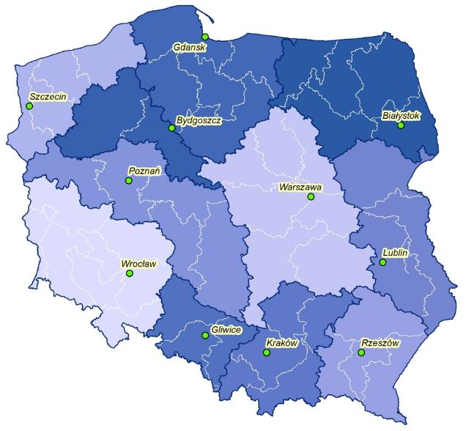
Mapa Polski z podziałem na 11 RZGW
KZGW
11
RZGW
50 Zarządów Zlewni
330 Nadzorów Wodnych
Notes:
Struktura Wód Polskich
Wody Polskie realizują politykę gospodarowania wodami na każdym poziomie, tzn. na poziomie zlewni, regionu wodnego oraz dorzecza. Ich struktura odpowiada zatem podziałowi hydrograficznemu Polski. Jednostkami organizacyjnymi Wód Polskich są: Krajowy Zarząd Gospodarki Wodnej (KGZW) z siedzibą w Warszawie, 11 regionalnych zarządów gospodarki wodnej z siedzibami w Białymstoku, Bydgoszczy, Gdańsku, Gliwicach, Krakowie, Lublinie, Poznaniu, Rzeszowie, Szczecinie, Warszawie i we Wrocławiu, zarządy zlewni oraz nadzory wodne.
Nowe RZGW:
w Bydgoszczy
w Białymstoku
w Lublinie
w Rzeszowie

Slide 25
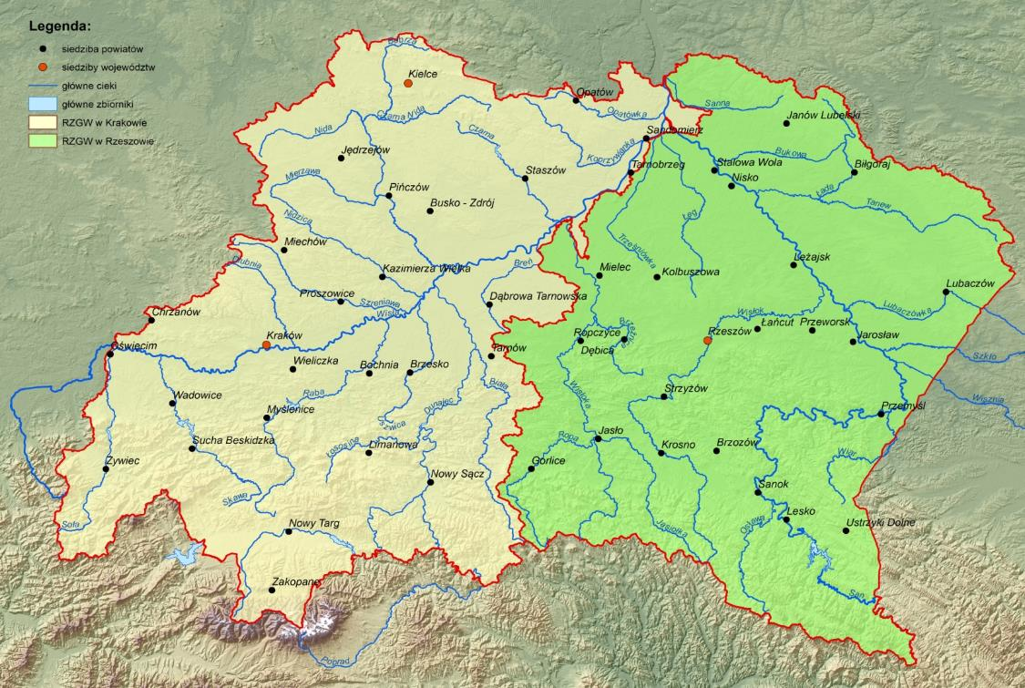
Obszar działania byłego RZGW w Krakowie z podziałem na
RZGW w Krakowie i RZGW w Rzeszowie
Notes:
Obecny obszar administrowany przez RZGW w Krakowie z podziałem na RZGW w Krakowie i RZWG w Rzeszowie po dniu 1 stycznia 2018 r.

Slide 26
Nowy obszar działania RZGW w Krakowie
z zaznaczonymi nowymi nadzorami wodnymi
ZZ w Kielcach
ZZ w Krakowie
ZZ w Sandomierzu
ZZ w Żywcu
ZZ w Nowym Sączu
Notes:
Mapa prezentująca obszar administrowany przez RZGW w Krakowie od 1 stycznia 2018 r. wraz z 5 zarządami zlewni (Kraków, Kielce, Żywiec, Sandomierz, Nowy Sącz) oraz z 26 siedzibami nadzorów wodnych zgodnie ze Statutem Wód Polskich

Slide 27
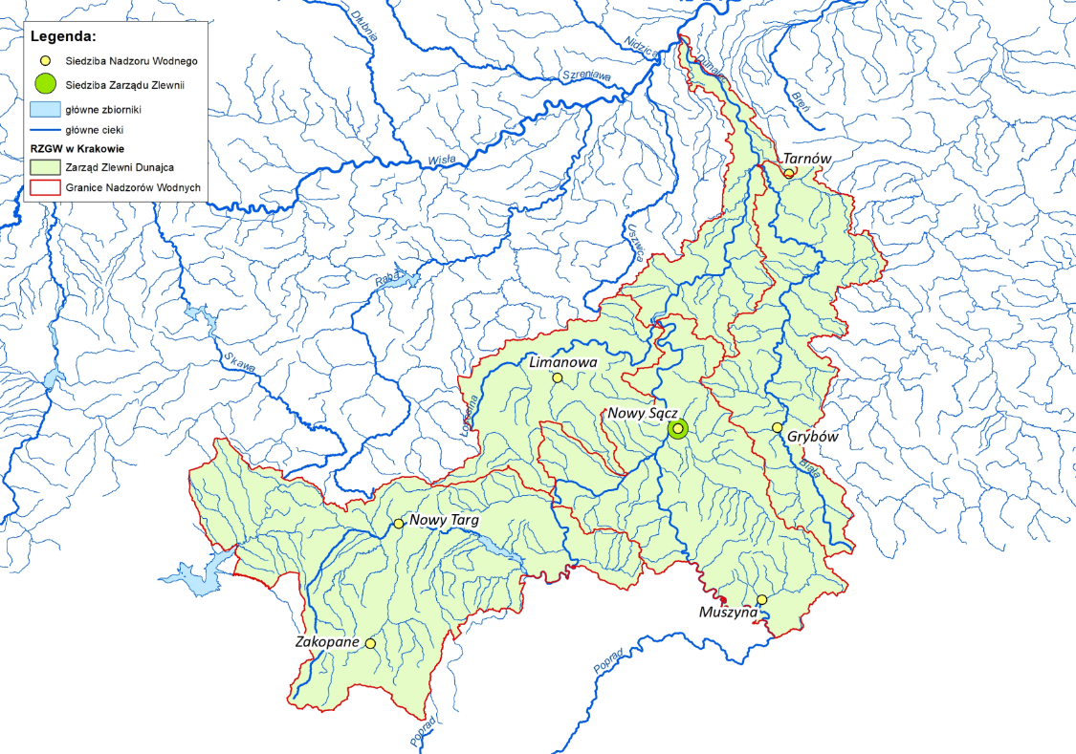
Notes:
- obszar zlewni Dunajca oraz Orawy
- 7 nadzorów wodnych: Tarnów, Grybów, Limanowa, Nowy Sącz, Muszyna, Nowy Targ, Zakopane

Slide 28
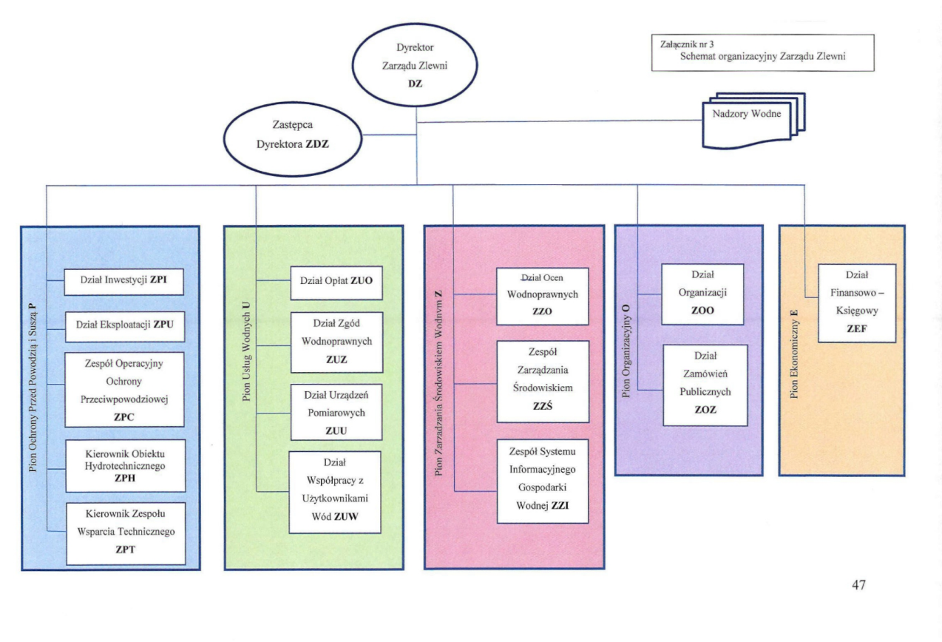
Notes:
Dokładną strukturę i organizację Wód Polskich, uwzględniającą zakres zadań jednostek organizacyjnych i ich obszar działania oraz potrzebę racjonalnego wykorzystania środków publicznych określa statut nadany w drodze rozporządzenia przez ministra właściwego do spraw gospodarki wodnej. Cała struktura Wód Polskich jest podzielona na piony merytoryczne (ochrony przed powodzią i suszą, usług wodnych i zarządzania środowiskiem wodnym) oraz piony organizacyjny i ekonomiczny. W skład tych pionów wchodzą departamenty, biura, wydziały, zespoły, działy oraz samodzielne stanowiska pracy. Działalnością Wód Polskich kieruje prezes, który może tworzyć jednostki do realizacji projektów, komisje opiniodawczo-doradcze i zespoły problemowe o charakterze stałym lub doraźnym. Ponadto reprezentuje on Wody Polskie na zewnątrz. Dyrektorzy rzgw koordynują, w imieniu prezesa Wód Polskich, działalność zarządów zlewni zlokalizowanych na ich obszarze działania. Dyrektorzy zarządów zlewni natomiast koordynują działalność nadzorów wodnych.
Nowe Prawo wodne dokładnie określiło proces przejmowania pracowników przez Wody Polskie. Nie jest jednak wykluczone, że niebawem pojawi się konieczność przeprowadzenia dodatkowej rekrutacji. Wiele w tej sprawie zależy od jednostkowych decyzji pracowników. Wpływ na nie może mieć zmiana prawa w zakresie wieku uprawniającego do przejścia na emeryturę. Pracownicy KZGW i rzgw odbywali w ostatnim czasie szereg szkoleń, podczas których przygotowywali się do wykonywania nowych zadań. Zatrudnienie w Wodach Polskich wynosi niemal 6000 etatów.

Slide 29
Pion ochrony przed powodzią i suszą
Planowanie, przygotowanie i nadzór nad realizacją inwestycji w zakresie gospodarki wodnej,
Planowanie, przygotowanie i nadzór nad realizacją prac utrzymaniowych,
Dokonywanie przeglądów urządzeń wodnych oraz oceny stanu technicznego

Slide 30
Pion usług wodnych
Wydawanie pozwoleń wodnoprawnych
Prowadzenie spraw związanych z opłatami za usługi wodne
Współpraca z użytkownikami wód

Slide 31
Pion zarządzania środowiskiem wodnym
Wydawanie ocen wodnoprawnych
Udział w postepowaniach w sprawie decyzji środowiskowych
Prowadzenie ewidencji dot. gruntów zmeliorowanych i użytkowników wód

Slide 32
Nadzory wodne
Prowadzenie Biura Obsługi Klienta
Kierownik Nadzoru wodnego jest organem przy zgłoszeniach wodnoprawnych
Monitorowanie utrzymywanie oraz eksploatowanie urządzeń wodnych oraz cieków

Slide 33
Podstawowe informacje dot. Zarządów Zlewni na obszarze
RZGW w Krakowie
Zarząd Zlewni | Wskaźniki ogólne
 | obszar działania (powierzchnia) km² | długość cieków wodnych km | pojemność zbiorników wodnych mln m³ | długość dróg wodnych km
Zarząd Zlewni w Kielcach | 4548.53 | 6360.22 | 2.14 | 0.00
Zarząd Zlewni w Krakowie | 5914.00 | 12541.20 | 138.30 | 159.85
Zarząd Zlewni w Nowym Sączu | 5187.02 | 13088.61 | 0.80 | 0.00
Zarząd Zlewni w Sandomierzu | 4394.59 | 7794.44 | 0.80 | 120.75
Zarząd Zlewni w Żywcu | 2536.50 | 7316.09 | 286.50 | 0.00

Slide 34
PODSUMOWANIE:
Wody Polskie prowadzą działania z zakresu:
ochrony przed powodzią i suszą
ochrony jakości zasobów wodnych,
wykonują prawa właścicielskie w stosunku do wód publicznych, które są własnością Skarbu Państwa,
wydają zgody wodnoprawne,
naliczają i pobierają opłaty za usługi wodne,
Wody Polskie pełnią też funkcję organu regulacyjnego w celu ochrony mieszkańców przed nieuzasadnionymi podwyżkami cen usług wodociągowo kanalizacyjnych,

Slide 35
Dziękuję za uwagę.

